Slide 1
澳门特別行政區海商海事法律制度发展现状
李可 / 澳门大学法学院 / 2023. 4. 22

Slide 2
第一部分：立法
澳门海商法律制度承襲葡萄牙商法
第109/99/M号法令-《核准海上商事之法律制度》為海商單行立法，包括船舶、海上货物运输、海上旅客运输、拖航、海上保险、共同海损、碰撞和救助
第90/99/M号法令-《海事活动规章》（主要規範船舶海事登記程序、船舶航行安全及出入港口管理、船員紀律制度等事務）
第12/2019号法律-《船舶商业登记法》（目前只對游艇、本地交通船隻及漁船做登記）
國際公約在澳門特別行政區的適用
Photo by Pexels

Slide 3
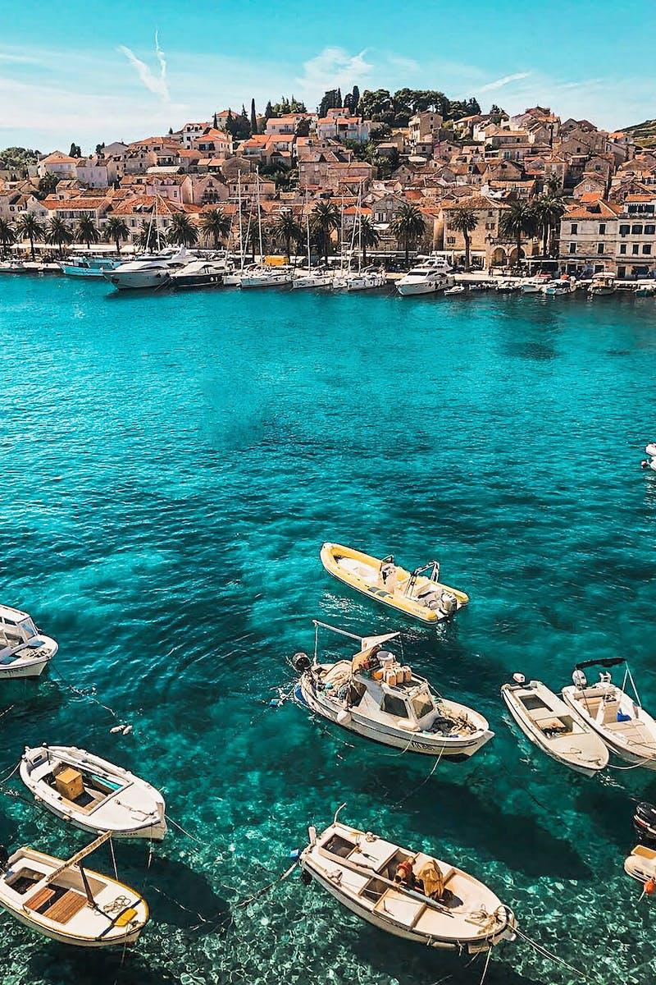
簡稱 | 國際公約 | 中國 | 葡萄牙 | 澳門
SOLAS | 1974年國際海上人命安全公約 | ✅ | ✅ | ✅
COLREG（2013年修正） | 1972年國際防止海上避碰規則公約 | ✅ | ✅ | ✅
MARPOL 73/78（2014年修正） | 1973年國際防止船舶造成污染公約1978年議定書 | ✅ | ✅ | ✅
Intervention 69 | 國際干預公海油污事件公約 | ✅ | ✅ | ✅
LDC 72 | 防止公海傾倒廢料及其他物品海洋污染公約 | ✅ | ✅ | ✅
CLC 69 | 國際油污損害民事責任公約 | ✅ | ✅ | ✅
FUND 71（1992年議定書） | 國際油污損害賠償基金公約 | ✅ | ✅ | ✅
ILLC（2013年修正） | 1966年國際船舶載重線公約 | ✅ | ✅ | ✅
Tonnage(2013年修正) | 1969年國際船舶噸位丈量公約 | ✅ | ✅ | ✅
SAR 79 | 1979年國際海上搜救救助公約 | ✅ | ✅ | ✅
STCW78 (2014年修正) | 1978年國際海員培訓、發證和值班標準公約 | ✅ | ✅ | ✅
CSC 72 （2013年修正） | 1972年國際集裝箱安全公約 | ✅ | ✅ | ✅
PAL 74 | 1974年國際海上載運旅客及其行李運輸雅典公約 | ✅ | ✅ | ✅
IGC規則（2016、2018年修正） | 國際散裝運輸液化氣體船舶構造和設備規則 | ✅ | ✅ | ✅
BCH(1999/2000議定書) | 國際散裝運輸危險化學品船舶結構和設備規則 | ✅ | ✅ | ✅
IMDG 2018年修正 | 國際海運危險貨物規則 | ✅ | ✅ | ✅
INMARSAT 75 | 國際海事衛星組織公約 | ✅ | ✅ | ✅
Photo by Pexels

Slide 4
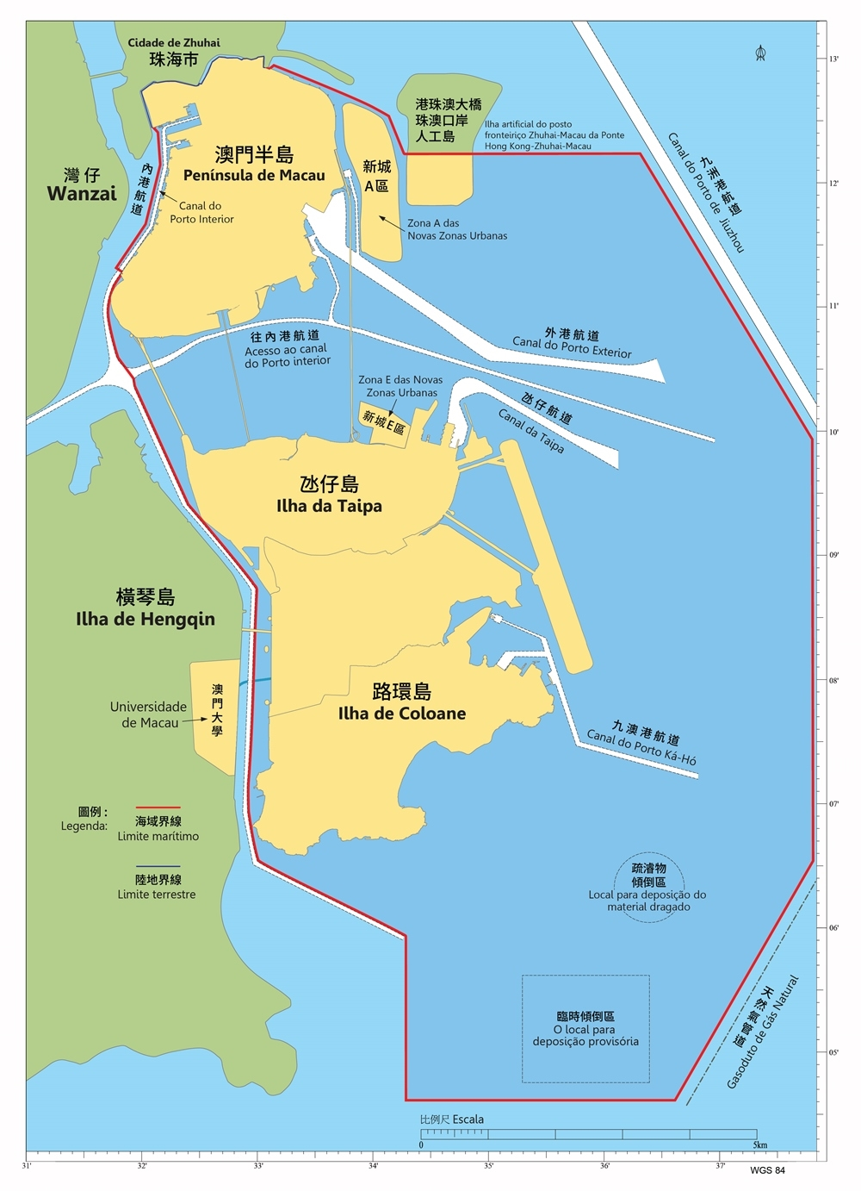
第二部分：行政及司法
行政機構
澳門海事及水務局（之前稱爲港務局）
第14/2013號行政法規：負責行使海事當局權力，促進發展海事活動及協調管理海洋事務及水資源，后由第30/2018號行政法規修改，增加關於海洋環境污染管理和海域規劃利用等方面職權
增加關於海洋環境污染管理和海域規劃利用等方面職權
司法體系：
三級法院體制（一審、中級、終審）
不設專門海事法庭
海事海商案件根據不同訴訟請求由民事法庭、行政法庭和刑事法庭管轄
海域管轄範圍
Photo by Pexels

Slide 5
第二部分：行政及司法
區際司法協助
協助對象 | 時間 | 名称
內地 | 39/2001號行政長官公告 | 《關於內地與澳門特別行政區法院就民商事案件相互委託送達司法文書和調取證據的安排》
內地 | 12/2006號行政長官公告 | 《內地與澳門特別行政區關於相互認可和執行民商事判決的安排》
內地 | 22/2007號行政長官公告 | 《關於內地與澳門特別行政區相互認可和執行仲裁裁決的安排》
內地 | 13/2022號行政長官公告 | 《關於內地與澳門特別行政區就仲裁程序相互協助保全的安排》
香港 | 2/2013號行政長官公告 | 《關於澳門特別行政區與香港特別行政區相互認可和執行仲裁裁決的安排》
香港 | 1/2018號行政長官公告 | 《澳門特別行政區與香港特別行政區對民商事案件相互委托送達司法文書的安排》
Photo by Pexels

Slide 6
第二部分：行政及司法
國際私法協定
时间 | 名稱 | 主要参加国
1954年3月1日於海牙 | 《民事訴訟程序公約》 | 中國、法國、德國、葡萄牙、日本
1958年6月10日於紐約 | 《承認及執行外國公斷裁決公約》 | 中國、法國、美國、葡萄牙、日本、加拿大
1961年10月5日於海牙 | 《關於取消外國公文認證要求公約》 | 德國、法國、美國、英國、葡萄牙、中國（2023.11.7生效）
1965年11月15日於海牙 | 《關於向國外送達民事或商事司法文書或司法外文書公約》 | 中國、加拿大、法國、德國、美國
1970年3月18日於海牙 | 《關於從國外調取民事或商事證據的公約》 | 中國、法國、德國、美國、英國、葡萄牙
Photo by Pexels

Slide 7
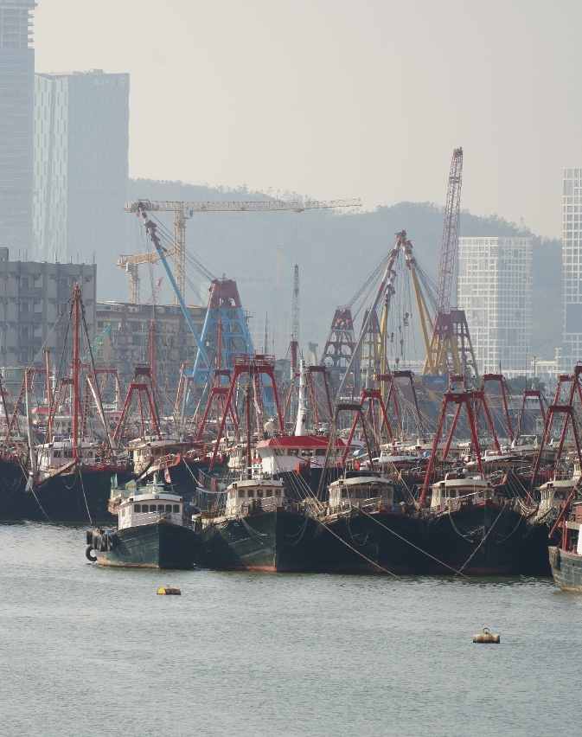
第三部分：澳門地區海事產業發展狀況
港口
海上活動
1、貨物運輸
2、旅客運輸
3、游艇自由行
4、輔助及海上支援
5、海上安全及稽查
海事教學及研究
海域污染防控及治理
Photo by Pexels

Slide 8
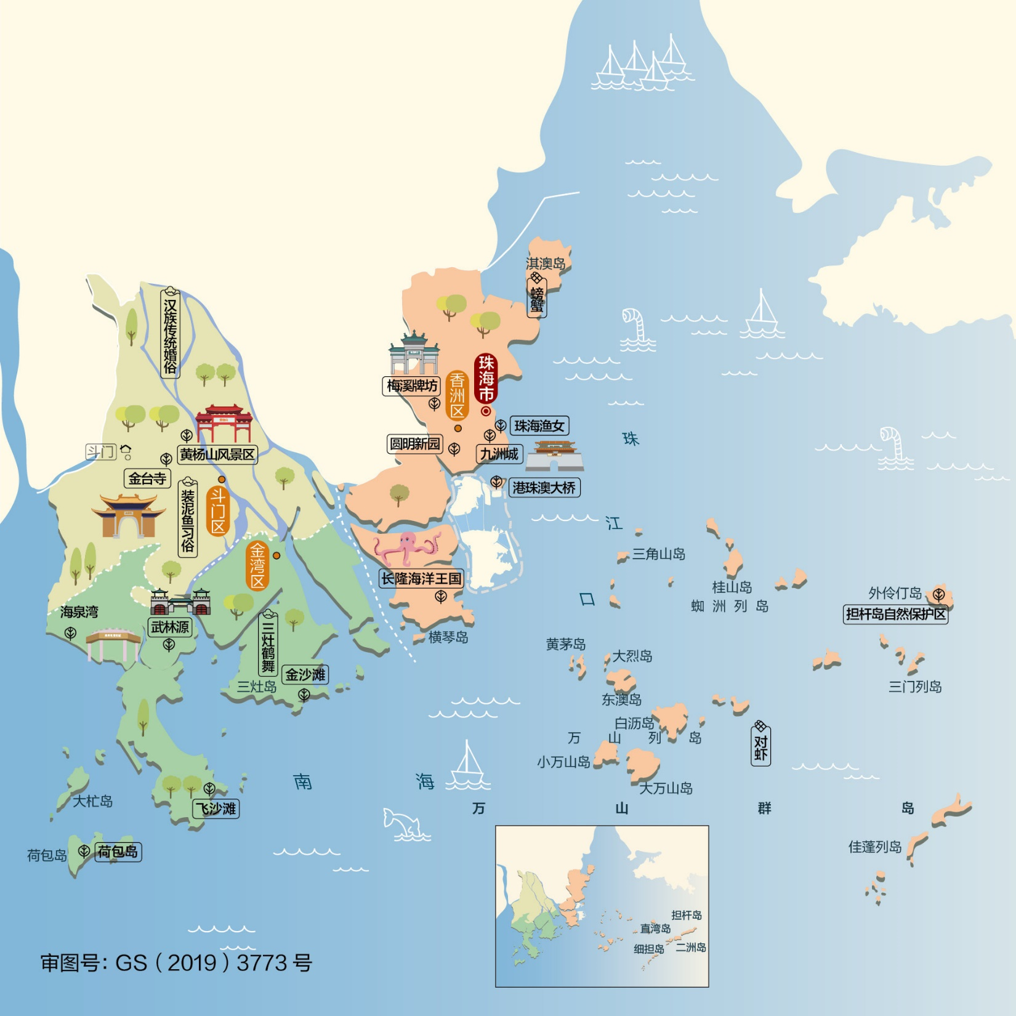
第四部分：深合區“蓝色产业”
《总体方案》：高水平建设横琴国际休闲旅游岛，加强对周边海岛旅游资源的开发利用。
广东省珠海市管辖的海域面积6,000平方公里；
珠海万山管理区管辖的海域3,200平方公里，水深条件非常好，历来是国际大型货轮的停泊区，具备建设大型港口、发展海洋渔业和滨海旅游的良好环境
深合区制定高度开放的自由港法律政策，发展与海洋经济相关的“蓝色产业带”：建设大型港口，发展航运贸易、物流仓储和食品加工；发展海洋渔业、海水养殖、海产加工；开拓邮轮、游艇等滨海休闲旅游；设立海洋生态、海洋科技等研究教育机构，推动海洋科技研发创新
Photo by Pexels

Slide 9
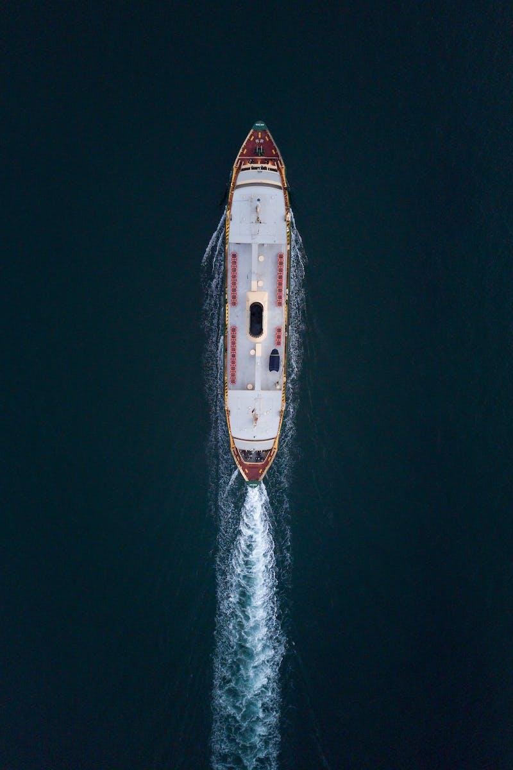
謝謝！
Muito obrigado！
Thank you!
Photo by Pexels

